Slide 1
Муниципальное автономное образовательное учреждение Малышевский детский сад №49 «Чебурашка» Малышевского муниципального округа
Тема: «Масленичные блинчики»
2025г.
Составила: воспитатель Черепанова Елена Сергеевна

Slide 2
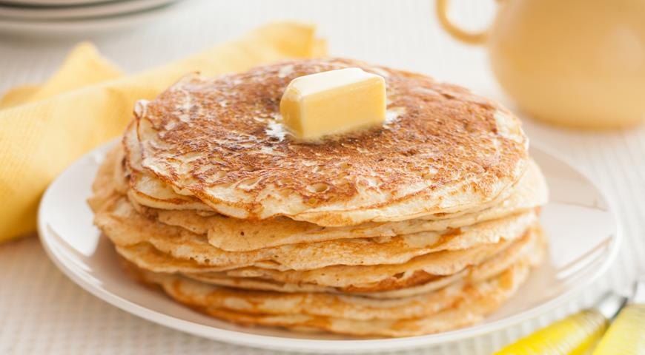
Масленичные блинчики

Slide 4
Блины

Slide 5
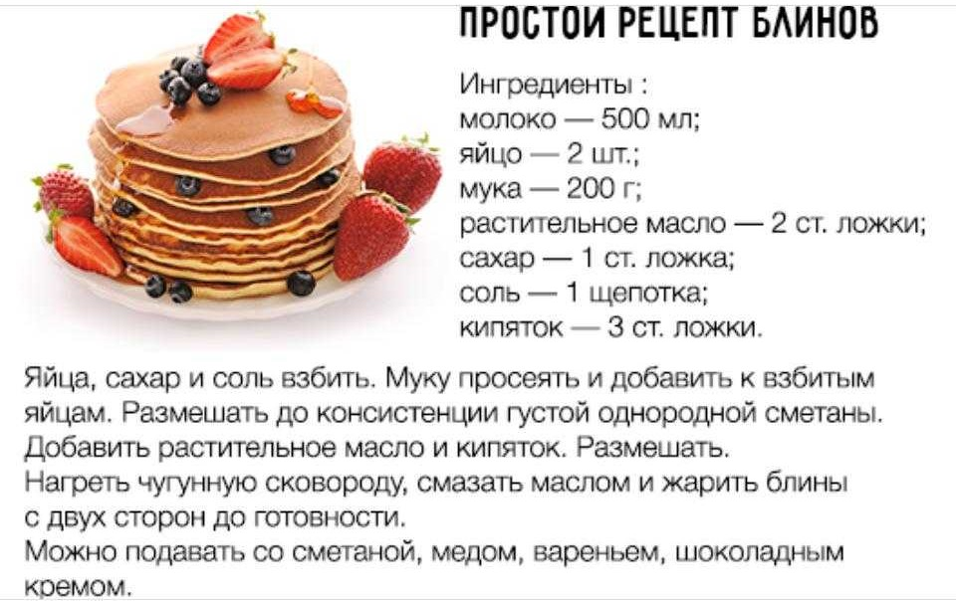

Slide 14
